Slide 1
LABORATORIO di FISICA 3
Simulazioni circuitali
Prof. Francesco Forti

Slide 2
Argomenti
Tipi di simulazioni, circuitali e non
Due parole su SPICE
Il programma freeware LTSpice
Editor grafico
Componenti e modelli
Punto DC
Simulazione Transient
Simulazione armonica
Conclusioni

Slide 3
Tipi di simulazioni elettriche/elettroniche
La capacità di simulare un sistema fisico è fondamentale per progettare, costruire, scoprire, etc.
Potenza di calcolo moderna permette di effettuare simulazioni accurate di molti sistemi
sistemi lineari e non lineari, equazioni differenziali, …
Ci concentriamo sulle simulazioni elettriche/elettroniche
Due categorie principali di strumenti generali
Finite element analysis – analisi agli elementi finiti
Lumped component analysis – analisi a componenti discreti
Anche sviluppo di soluzioni ad hoc per problemi specifici
Per sistemi lineari o linearizzati possibili soluzioni analitiche chiuse

Slide 4
Finite element analysis (FEA)
Serve a simulare un sistema fisico con la sua geometria e struttura distribuita
Si divide il sistema fisico in piccole celle (reticolo) dove definire il valore locale delle quantità fisiche.
Campo elettrico e magnetico, densità di carica e di corrente, conducibilità, potenziale, …
Si scrivono le equazioni differenziali che descrivono il sistema come equazioni alle differenze finite
Equazioni di Maxwell; equazione di continuità; trasporto di carica; etc…
Quali equazioni usare dipende dal sistema fisico sotto esame
Grande arte nel decidere quali effetti fisici includere nella simulazione
Compromesso tra accuratezza e tempo di calcolo
Utilizzabile su singoli dispositivi e sistemi ben limitati

Slide 5
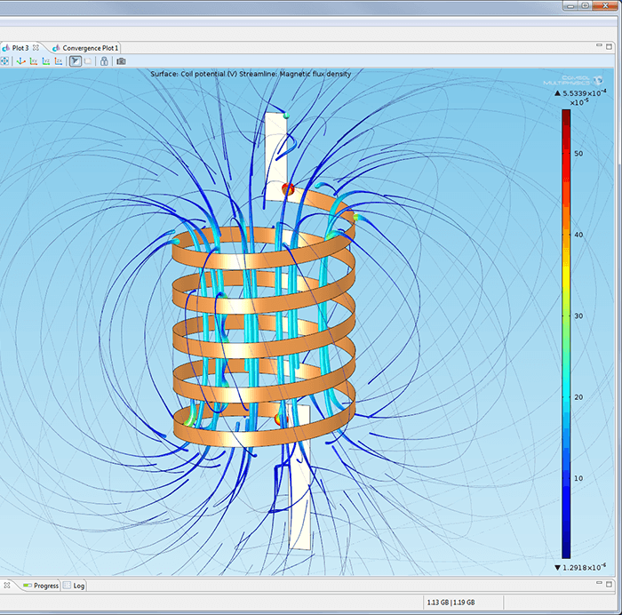
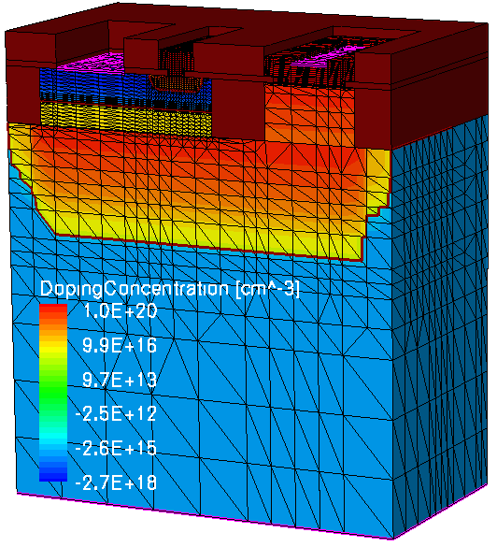
Esempi FEA
COMSOL multiphysics (molti modelli fisici)
Sentaurus TCAD (semiconduttori)

Slide 6
Lumped components analysis
Si racchiude le caratteristiche fisiche in componenti discreti con n terminali.
Resistenze, condensatori, induttanze, diodi, transistor.
Sorgenti di tensione e corrente (eventualmente controllate)
Si associano tensioni ai nodi e correnti ai rami
Si definisce la caratteristica tensione-corrente di tutti i componenti
In generale non lineare. Possibili modelli complicati
Da definire in DC (eq differenziale) ed in AC (impedenza complessa)
Si risolvono le equazioni del circuito
Leggi di Kirkoff; eq dei componenti
In generale eq differenziali non lineari
Molto meno variabili rispetto al FEA.

Slide 7
Tipi di simulazioni - Analogica
Risoluzione statica → d()/dt = 0
Trovare il punto di lavoro in DC del circuito
Quasi sempre questo e’ il primo passo per fissare le condizioni operative del circuito
Transient analysis → dominio del tempo
Bisogna definire con che passo temporale (Δt) e per quanto tempo (T) – compromesso con tempo di calcolo
Sensibile alla banda di frequenza T⁻¹< f < Δt⁻¹
Analisi AC → dominio della frequenza
Bisogna definire l’intervallo di frequenza
Analisi con variabili complesse
Noise analysis → analisi del rumore

Slide 8
Modellizzazione dispositivi
FEA
Modello parametrico
Simulazione circuitale
Modello Fisico Dispositvo

Slide 9
SPICE
SPICE = Simulation Program with Integrated Circuit Emphasis
Prima versione nel 1972 (origine Berkeley)
Interfaccia testuale interpretata
File di input chiamati “netlist”. Example:
.something = directives
v1 1 0 dc 15
r1 1 0 2.2k
r2 1 2 3.3k
r3 2 0 150
.end

Slide 10
LTSpice
Programma freeware di Linear Technology
Specializzata in circuiti integrati analogici
Disponibile per Windows e OSX
Motore di simulazione e’ SPICE
In aggiunta:
Schematic capture = interfaccia grafica per la creazione dei circuiti, essenziale appena si cresce in complessita dei circuiti
Waveform viewer = visualizzazione delle forme d’onda

Slide 11
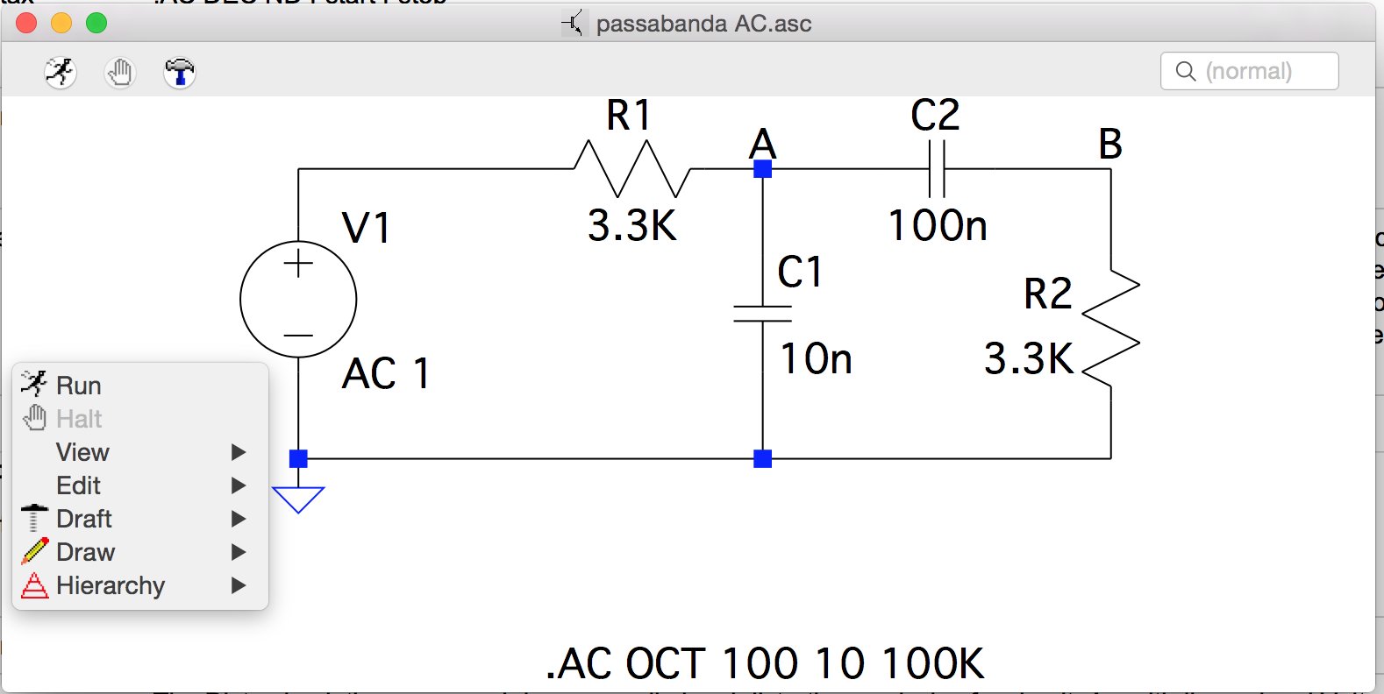
LTSpice Window (MAC)
RUN
Options
Terzo bottone

Slide 12
Files
.asc → File di LTSpice, con i nomi dei componenti, i simboli ed i valori. I modelli ed i simboli sono memorizzati in file di libreria
Directory cmp, sub, sym della libreria di LTSpice
.net → netlist di SPICE, con componenti e direttive di spice
.plt → file di definizione dei plot
.log → log file di SPICE con i risultati della simulazione

Slide 13
Componenti
Resistenze, condensatori, induttanze
Diodi, transistor
Operazionali, circuiti integrati, etc.
Possibile definire modelli piu’ o meno sofisticati dei componenti
Possibile costituire una struttura gerarchica di componenti, in modo da realizzare anche circuiti molto complessi
Possibile variare rendere i valori dei componenti variabili:
Dipendenti da qualcosa che succede nel circuito
Che prendono una serie di valori predefiniti (.STEP)

Slide 14
Sorgenti
Parametri accessibili dall’interfaccia grafica.

Slide 15
Tipi di sorgenti
Independent
Pulse
Sinusoidal
Exponential
Piece-Wise Linear
Single-Frequency FM
Linear Dependent
Voltage-Controlled Current
Voltage-Controlled Voltage
Current-Controlled Current
Current-Controlled Voltage
Non-linear Dependent

Slide 16
Tipi di analisi SPICE
Analysis
Operating Point Analysis
DC Transfer Function
Small-Signal AC Analysis
Distortion Analysis
Noise Analysis
Pole-Zero Analysis
Sensitivity Analysis (DC or Small Signal AC)
Transfer Function Analysis
Transient Analysis

Slide 17
Un altro approccio
Descrizione comportamentale dei dispositivi
Semplice implementare diversi livelli di descrizione e gradualmente sostituirli con descrizioni piu’ accurate
Essenziale per descrivere sistemi complessi
Richiesta maggiore potenza di calcolo, ma non è ormai un problema
systemvision.com un esempio web-based
Ci si puo’ registrare con google, FB o altri Social.

Slide 18
Links
SPICE Page: http://bwrcs.eecs.berkeley.edu/Classes/IcBook/SPICE/
Spice simulation fundamentals: http://www.ni.com/white-paper/5413/en/
LTSpice: http://www.linear.com/designtools/software/#LTspice
http://www.allaboutcircuits.com/
Systemvision
https://systemvision.com/

